Slide 1
Стерник С.Г., гендиректор ООО «Стерникс Консалтинг», профессор Финуниверситета при Правительстве РФ Стерник Г.М., управляющий партнер ООО «Стерникс Консалтинг», Председатель Комитета МАР по аналитике и консалтингу
Методика расчета отраслевой доходности девелопмента жилья

Slide 2
Колесо фазовых переходов рыночного цикла

Slide 3
ЧЕТЫРЕ ФАЗЫ РЫНОЧНОГО ЦИКЛА

Slide 4
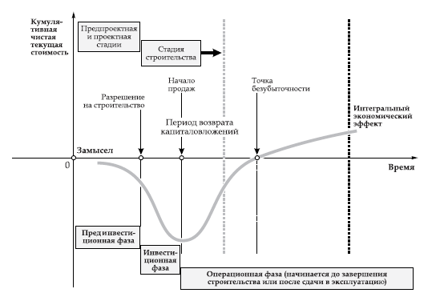
Неравномерность во времени показателя текущей доходности единичного девелоперского проекта

Slide 5
Как формализовать стандартизованный сравнимый показатель текущей годовой доходности девелоперского проекта?
количество проектов, от которых поступает прибыль в компанию, и количество проектов, в которых преобладают затраты, каждый год разное, поскольку масштабы и сроки проектов различны;
положительный и отрицательный потоки В КАЖДОМ ПРОЕКТЕ И ПО КОМПАНИИ В ЦЕЛОМ развиваются со сдвигом во времени;
поэтому расчет доходности конкретного девелоперского проекта необходимо вести на всю продолжительность проекта, а затем преобразовывать в среднегодовую;
поэтому рассчитывается показатель «коэффициент эффективности инвестиций» (Account Rate of Return или ARR), называемый также учетной нормой прибыли или коэффициентом рентабельности проекта.

Slide 6
УЧЕТНАЯ НОРМА ПРИБЫЛИ

Slide 7
Варианты методики
Формула для расчета индекса среднерыночной текущей годовой доходности инвестиций в девелопмент (в % / год), в зависимости от источников и характера исходных данных о затратах в используемых источниках (себестоимость строительства или полные инвестиционные затраты), вариативно выражается одним из 4 способов

Slide 8
где Pav – средневзвешенная удельная цена продажи объекта, руб./кв. м;
Qc – количество зарегистрированных договоров участия в долевом строительстве (ДДУ) по данным Росреестра, шт.;
Saa – средняя площадь квартиры в новостройках, кв. м;
Kр – поправочный коэффициент объема продаж;
Кд.з.1 – коэффициент дополнительных затрат при использовании данных Росстата;
Sp – объем поглощения площадей по рыночным данным, кв. м;
Кд.з.2 – коэффициент дополнительных затрат при использовании данных ПД;
Сс1 – средняя стоимость строительства 1 кв. м по данным Росстата, руб.;
Сс2 - средняя стоимость строительства 1 кв. м по данным проектных деклараций, руб.;
Sс – годовой объем строительства по рыночным данным, кв. м.

Slide 9
Промежуточные выводы
данные Росстата о затратах на строительство жилья отражают ту часть затрат девелопера, которую принято называть «себестоимостью строительства», в то время как при определении доходности инвестиций в недвижимость необходимо использовать не себестоимость, а полную (инвестиционную) стоимость строительства.
полученные авторами данные позволяют оценить и сравнить коэффициент дополнительных затрат при использовании данных Росстата или альтернативных данных статистической выборки проектных деклараций (ПД)
неучтенные составляющие по Росстату в среднем равны 45%, по ПД – 80%, что соответствует величине коэффициента дополнительных затрат К_{д.з.1} = 1,55 и К_{д.з.2} = 1,25.

Slide 10
Результаты расчета среднерыночной текущей доходности инвестиций в девелопмент жилой недвижимости Москвы (%)
Формула | Без корректирующих коэффициентов |  |  |  |  | С корректирующими коэффициентами
 | 2010 | 2011 | 2012 | 2013 | 2014 | 2010 | 2011 | 2012 | 2013 | 2014
(1) | -82,8 | -50,1 | 107,2 | 48,8 | 108,4 | -87,8 | -64,7 | 45,6 | 17,0 | 47,9
(2) | -87,3 | -61,1 | 57,8 | 26,3 | 60,4 | -88,8 | -65,8 | 38,9 | 11,6 | 41,1
(3) | -86,4 | -20,9 | 81,9 | 49,0 | 103,4 | -92,4 | -49,0 | 18,5 | -3,9 | 44,4
(4) | -93,5 | -38,4 | 38,5 | 14,2 | 56,5 | -95,2 | -50,7 | 10,8 | -8,8 | 37,7

Slide 11
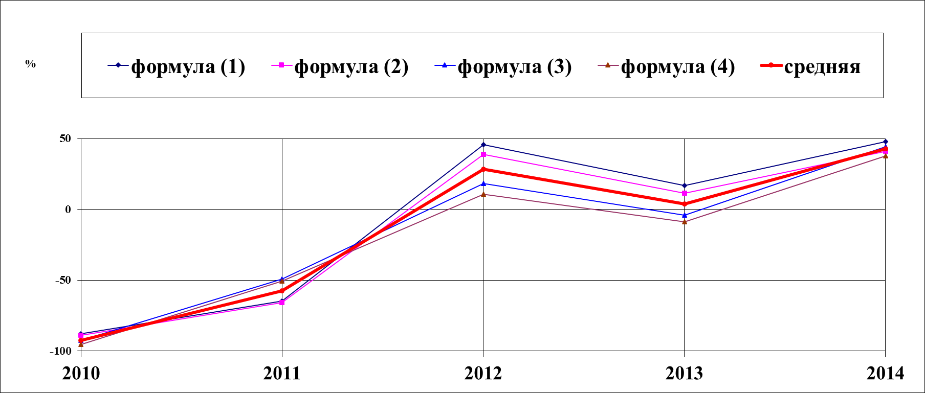
Сравнительная динамика индекса текущей годовой доходности инвестиций в девелопмент по четырем вариантам расчета

Slide 12
ОКОНЧАТЕЛЬНЫХ ВЫВОДОВ В ЭТОМ ИССЛЕДОВАНИИ БЫТЬ НЕ МОЖЕТ…
МЫ ПРОДОЛЖИМ РАБОТУ
ООО «СТЕРНИКС КОНСАЛТИНГ»
www.realtymarket.ru
СПАСИБО ЗА ВНИМАНИЕ

